Slide 1
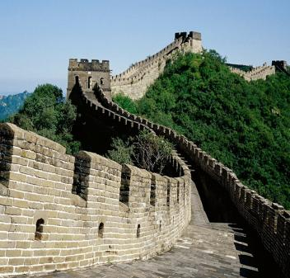
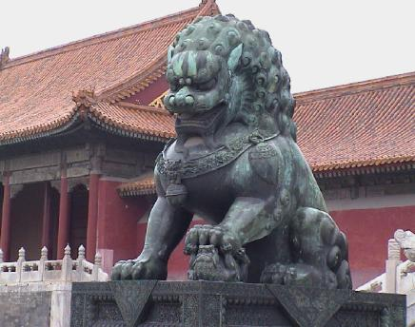
Китай
Презентацію виконав:
Ліцеїст 32 групи
Горсткін Олег

Slide 2
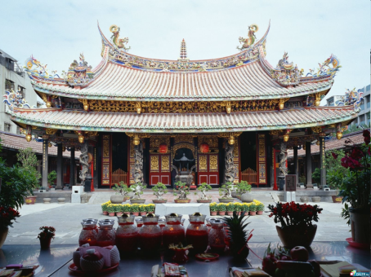
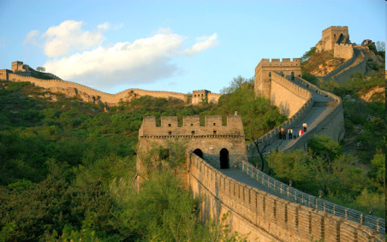
План:
Загальні відомості;
Державно-політичний устрій;
Адміністративний поділ;
Рельєф;
Клімат;
Річки та озера;
Населення;
Релігія;
Промисловість;
Сільське господарство;
Рослини Китаю;
Тварини Китаю;
Економіка

Slide 3
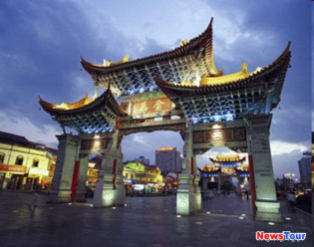
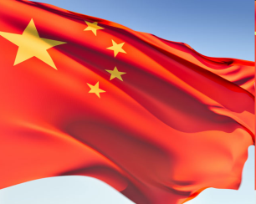
Загальні відомості
Китайська Народна Республіка (скорочено КНР або просто Китай)
Столиця Китаю: Пекін.
Площа Китаю: 9597000 км²
Населення Китаю: 1,3 млрд. чол.
Розташування Китаю: Китай - держава, розташована в Центральній і Східній Азії.
Адміністративний поділ Китаю: Китай розділений на 23 провінції, 5 автономних районів і 3 міста центрального підпорядкування.
Форма правління Китаю: Народна республіка.
Глава держави Китай: Голова КНР.
Державна мова Китаю: Китайська.

Slide 4
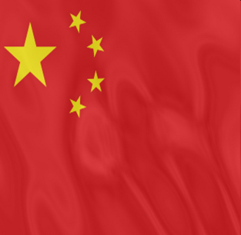
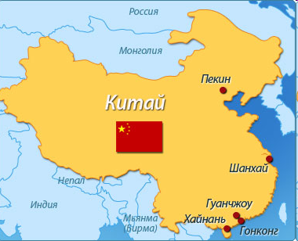
Державно-політичний устрій
Відповідно до Конституції, КНР - соціалістична держава демократичної диктатури народу.
Вищий орган державної влади - однопалатні Всекитайські збори народних представників (ВЗНП), що складається з 2979 депутатів, що обираються регіональними зборами народних представників строком на 5 років.
Голова КНР - Ху Цзіньтао, генеральний секретар ЦК КПК. Це представник вже четвертого покоління керівників країни.
Центральна Військова Рада КНР і його керівник грають важливу роль в китайській політичній системі.

Slide 5
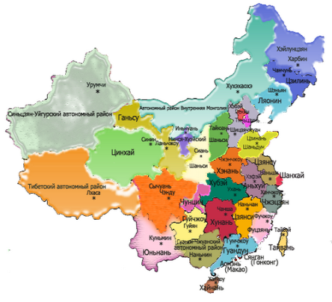
Адміністративний поділ
Китайська Народна республіка здійснює адміністративний контроль над 22 провінціями; при цьому уряд КНР вважає Тайвань своєї 23-й провінцією. Крім цього, в КНР також входять 5 автономних районів, де проживають національні меншини Китаю, 4 муніципальних освіти, відповідних містах центрального підпорядкування, і 2 спеціальних адміністративних райони.

Slide 6
Адміністративний поділ
22 провінції, 5 автономних районів і 4 міста центрального підпорядкування об'єднуються терміном «континентальний Китай», куди зазвичай не входять Гонконг, Макао і Тайвань.

Slide 7
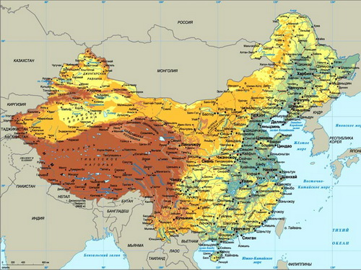
Рельєф
Зазвичай виділяють три великих регіони:
-Тибетське нагір'я заввишки більше 2000 м над рівнем моря розташоване на південно-заході країни
-пояс гір і високих рівнин має висоти 200-2000 м, знаходиться в північній частині
-низькі акумулятивні рівнини висотою нижче 200 м і невисокі гори на північному сході, сході і півдні країни.

Slide 8
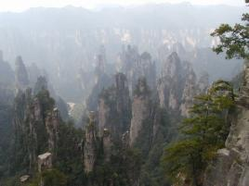
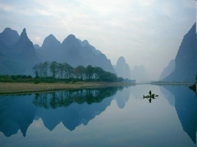
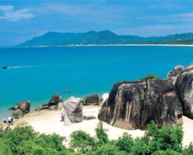
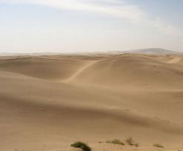
Клімат
Клімат Китаю дуже різноманітний - від субтропічного на півдні до помірного клімату на півночі.
У північній частині Хейлунцзян температура в січні може опускатися до -30 ° C. Середня температура липня в цій області становить 20 ° C.
Кількість опадів змінюється. На південних схилах гір Ціньлінь випадають численні дощі, максимум яких припадає на літні мусони. Північно-західні райони країни - найсухіші, опадів практично немає.
Південні і східні області Китаю часто страждають від руйнівних тайфунів, а також від повеней, мусонів, цунамі.

Slide 9
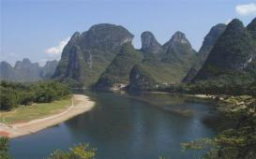
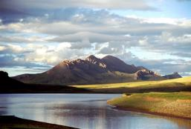
Річки та озера
У Китаї безліч річок, загальна довжина яких становить 220 000 км.
Найбільші ріки - Хуанхе (Жовта річка), Янцзи (Чан), Сі (Західна річка).
У Китаї багато озер, загальна площа, яку вони займають, становить приблизно 80 000 км². Найбільш значні озера - Кукунор, Дунтінху, Поянху.
Є також тисячі штучних озер - водосховищ.

Slide 10
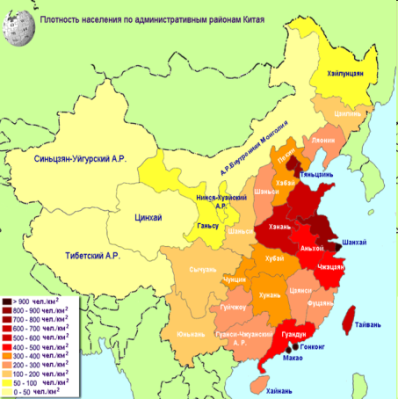
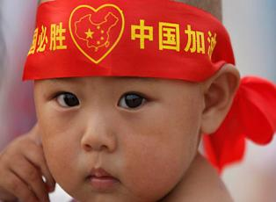
Населення
Загальна чисельність населення в континентальній частині країни становить 1,3 млрд.
Етнічний склад. 93% - хань (етнічні китайці), численна етнічна група монголів, також проживають чжуан, уйгури, тибетці, хуей, корейці, мяо.
Середня тривалість життя - 71 рік.

Slide 11
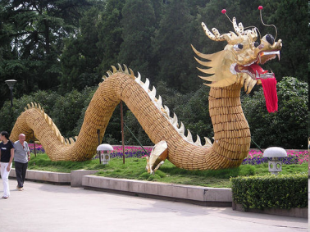
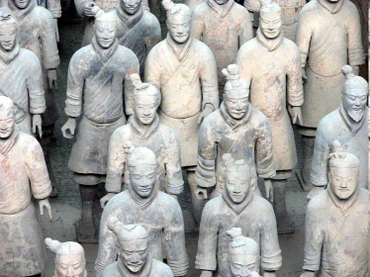
Релігія
Крім трьох світових релігій - буддизму, ісламу і християнства - в Китаї ще існує своєрідне традиційне релігійне вчення - даосизм. Крім того, у деяких національних меншин все ще зберігається первісне поклоніння перед силами природи і багатобожжя.
В роки культурної революції релігія в Китаї була заборонена.

Slide 12
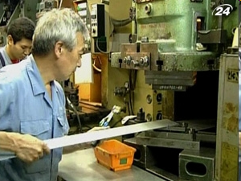
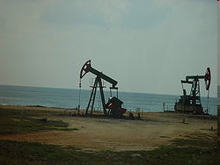
Промисловість
Чорна металургія забезпечена необхідною паливною і сировинною базою. Її перевага в наявності покладів коксівного вугілля і залізних руд у багатьох районах країни.
Хімічна промисловість розвинена слабо. Переважають її базові галузі та виробництво добрив. Новою стала поява нафтохімії.
.

Slide 13
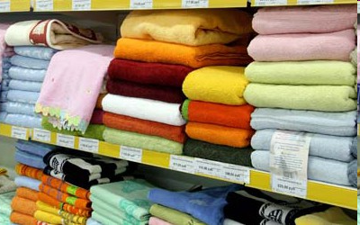
Легка промисловості, як і раніше, зосереджена переважно в портових містах або їх найближчому оточенні. Китай — найбільший у світі виробник бавовняних тканин, значний також обсяг виробництва шовкових та вовняних тканин.
В харчовій промисловості головним є переробка зерна, олійних і цукрових культур, тютюну, а також пивоваріння.

Slide 14
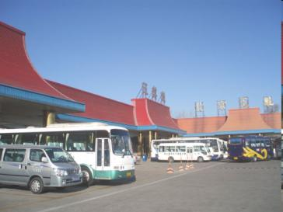
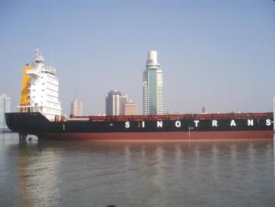
Машинобудування
Найбільшим центром машинобудування є Шанхай, в якому виробляється понад 20 % продукції галузі.
Важливими центрами виробництва машинотехнічної продукції є Тяньцзінь, Харбін, Пекін, Лоян, Далянь та ін.
Найбільш розвинена галузь машинобудування - верстатобудівна. За їх парком Китай займає друге місце у світі. Основними центрами важкого машинобудування, включаючи нафтове хімічне, є Ланьчжоу, Шанхай, Гуанчжоу (Кантон).

Slide 15
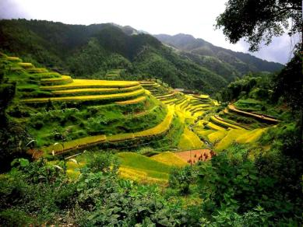
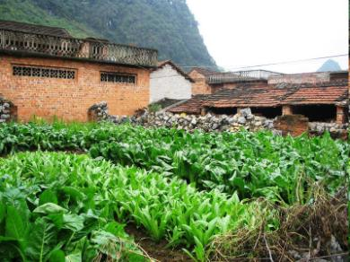
Сільське господарство
У Китаї збирають понад третини світового врожаю рису та просяних культур. Країна один з найбільших у світі виробників кукурудзи, бавовни, чаю, сої, тютюну, м'яса свиней, птиці, коконів шовкопряду.
У структурі сільського господарства переважає рослинництво. Основна зернова культура — рис, посіви якого розміщуються південніше р. Хуанхе. На півдні країни одержують по 2, а іноді і по 3 врожаї рису на рік.
Китай посідає друге місце після Індії за виробництвом чаю

Slide 16
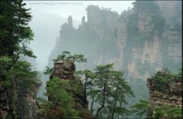
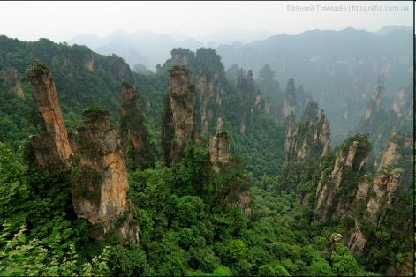
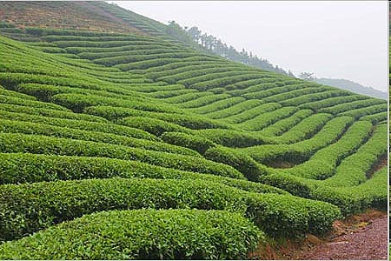
Рослини
У Китаї налічується близько 25000 видів рослин. Найбільш характерна рослинність - модрина, кедр, дуб, липа, клен, горіх, лавр, камелія, магнолія. Гори вкриті лісами, які ростуть на 8% території Китаю.

Slide 17
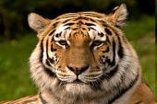
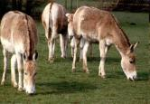
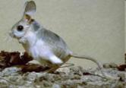
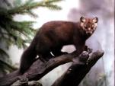
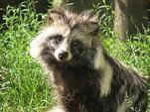
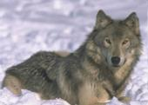
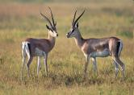
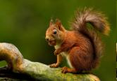
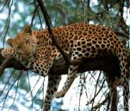
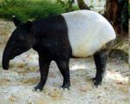
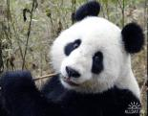
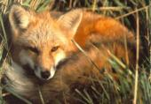
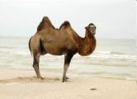
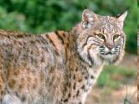
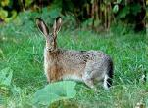
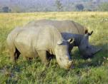
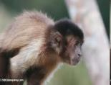
Тварини
В густо населених рівнинних районах мало диких тварин, за винятком гризунів, птахів і деяких копитних, але в більш важкодоступних місцях фауна досить багата.
Багато тварин, що мешкають в Китаї, зустрічаються рідко, наприклад гігантська панда, китайський водяний олень, деякі види алігаторів.

Slide 18
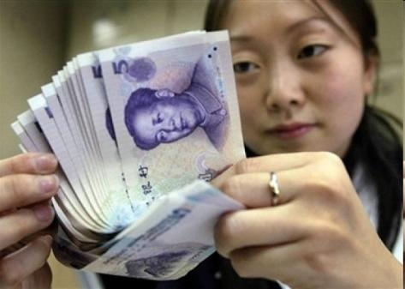
Економіка
На 2012 рік економіка КНР займає 2 місце в світі за величиною номінального ВВП.
Китай вже першенствує у світі за обсягом виробництва понад 100 видів продукції. Китай уже багато років поспіль є головним експортером текстильних виробів, одягу, взуття, годинників, велосипедів, швейних машин та інших видів трудомісткої продукції.
Споживання нафти в Китаї склало 300 млн тонн в 2008 році.

Slide 19
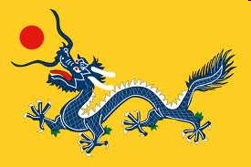
Дякую за увагу!

Slide 20
Список використаної літератури:
http://uk.wikipedia.org./wiki/
http://ru.wikipedia.org
http://turisr..rbc.ru/atlas/country/india.full/
http://krasota.uz/
http://znanie-geo.ru
Б.П. Яценко Географія світу, К “Форум” 2004
Google.com.ua
Krugosффvet.ru
Redbook.iatp.ru
Animalh.info
Lenzoo.ru
Zoo.kharkov.ua

